Slide 1
Chapitre 4: Combustion des matériaux organiques

Slide 2
I- Qu'est-ce qu'un matériau organique?
On appelle matériau organique tout matériau produit par des organismes vivants
Exemples :
Matériaux organiques naturels : bois, sucre, cheveux, ...
Matériaux organiques artificiels: matières plastiques, carton, papier, ...

Slide 3
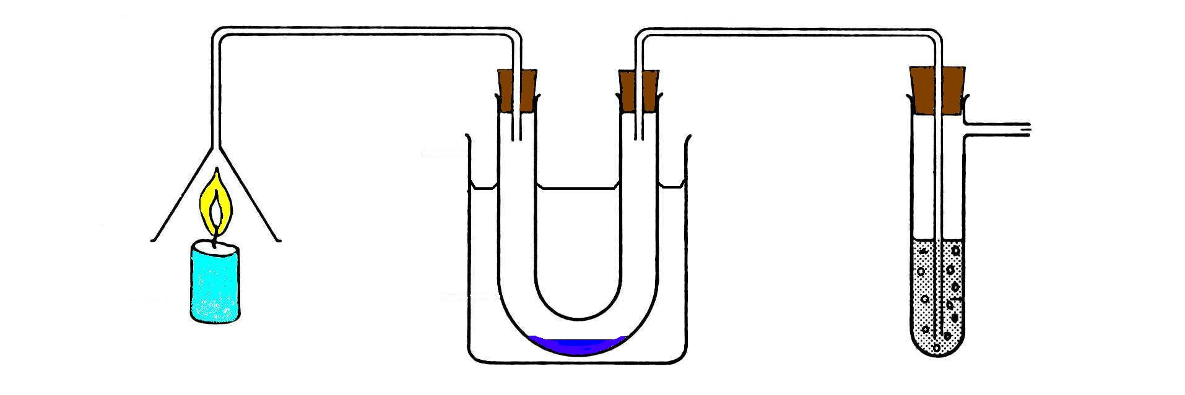
II- Réaction de combustion des matériaux organiques
Pompe
aspirante
l'eau
glacée
Eau de chaux
La cire de bougie est la
hydrocarbure ici
Liquide collecté
peut être testé avec
chlorure de cobalt anhydre
papier (bleu → rose).
matériau organique + dioxygène(O2) --> dioxyde de carbone(CO2) + eau(H2O)

Slide 4
Conclusion
Un materiau organique est constitue principalement des atomes de carbone (C), d'hydrogène (H)

Slide 5
III- Equations de réaction de la combustion complète de quelques matériaux organiques
1- Combustion du papier
Papier + dioxygène (O2) ---> dioxyde de carbone(CO2) + eau(H2O)
La conservation des atomes lors d'une réaction chimique nous confirme donc que le papier est constitué essentiellement d’atomes d’Hydrogène (H) et d’atomes de carbone (C)

Slide 6
2- Combustion du polyéthylène
polyéthylène + dioxygène (O2) ---> dioxyde de carbone(CO2) + eau(H2O)

